Slide 1


PASİF BİLGİ TOPLAMA

Slide 2
Bilgi toplama;
Hedef sistemle doğrudan iletişime geçerek ve hedef sistemden bağımsız olmak üzere iki türdür.
Aktif Bilgi Toplama
Pasif Bilgi Toplama
Pasif bilgi toplama, penetrasyon testlerinde bilgi toplama bölümünün ilk adımını teşkil etmektedir. Hedef sistem ile doğrudan iletişime geçilmez, herhangi bir iz bırakmadan internetin imkanları kullanılarak yapılır. Hedef ile ilgili tüm bilgiler internet üzerinden kuruma ait sistem ve sunuculara erişmeden toplanmaya çalışılır.

Slide 3




SIK KULLANILAN YÖNTEMLER:
Whois: DNS sorgularını yapabileceğimiz ve pasif bilgi toplamak için kullanılan özel web sayfaları
Arama motorları (Google, Bing, Yahoo vs.)
Sosyal paylaşım ağları (Twitter, Facebook, Linkedin, Pipl vs.)
Bloglar ve tartışma forumları
Kariyer siteleri
Github

Slide 4
Whois

Slide 5
Eğer elinizde bir domain varsa http://www.whois.com.tr/ ‘ye girip:
Bu domain kime ait?
Hangi sunucu bu web hizmetini sağlıyor?
Adres ne zaman alındı?
Nereden satın alındı?
Şirketin IP aralığı ne, sorumlu yöneticisi kim?
gibi soruların cevabını bulabilirsiniz.
Whois komut kullanımı:
Terminal ekranına sudo apt-get install whois
yazarak kurabilir ve whois www.blabla.com
yazarak domain name bilgilerine ulaşabilirsiniz.

Slide 6
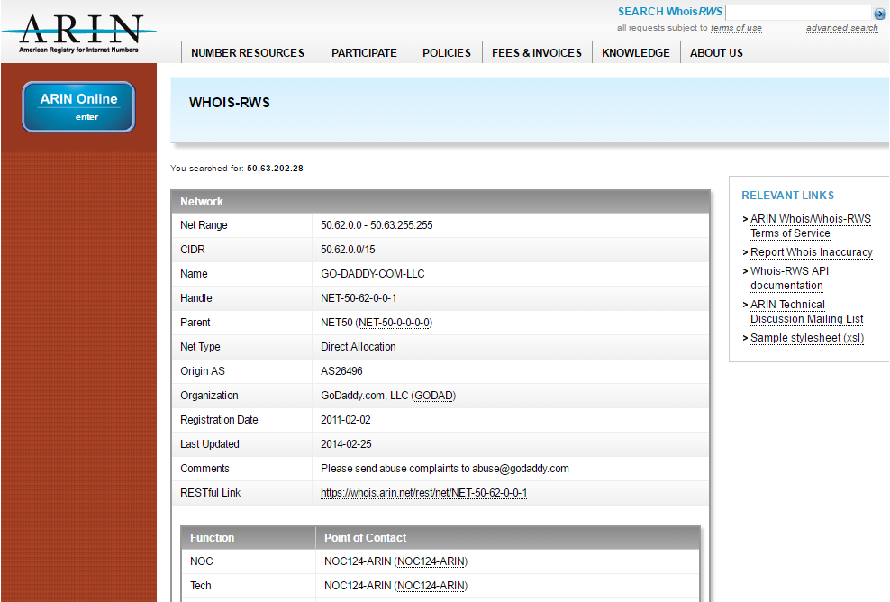
ARIN(American Registry for Internet Numbers)
https://www.arin.net/ e girip bulduğunuz IP yi arattığınızda IP aralığını i verir.

Slide 7
WaybackMachine
1966 dan bu yana web sitelerin önceki kaydedilmiş bilgilerini tutar.

Slide 8
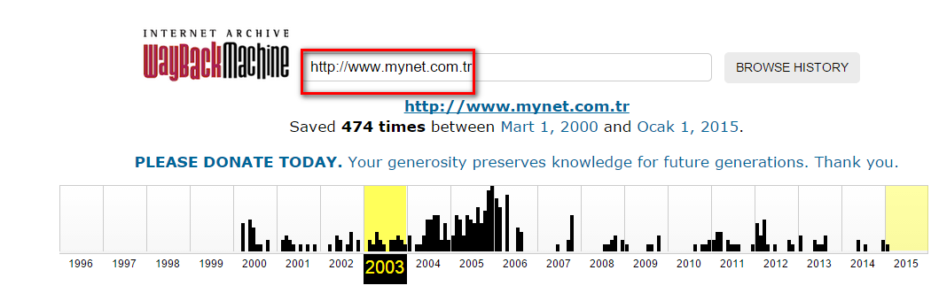
Waybackmachine

Slide 9
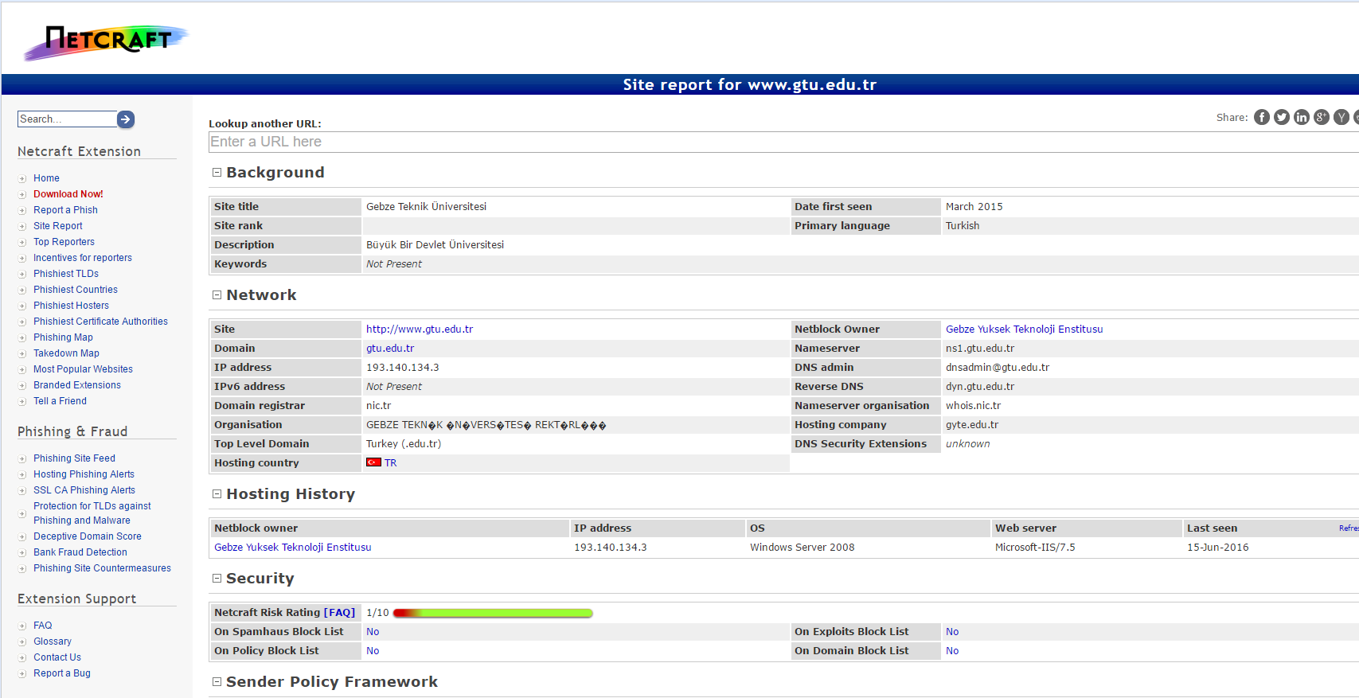
NETCRAFT
http://toolbar.netcraft.com/site_report

Slide 10
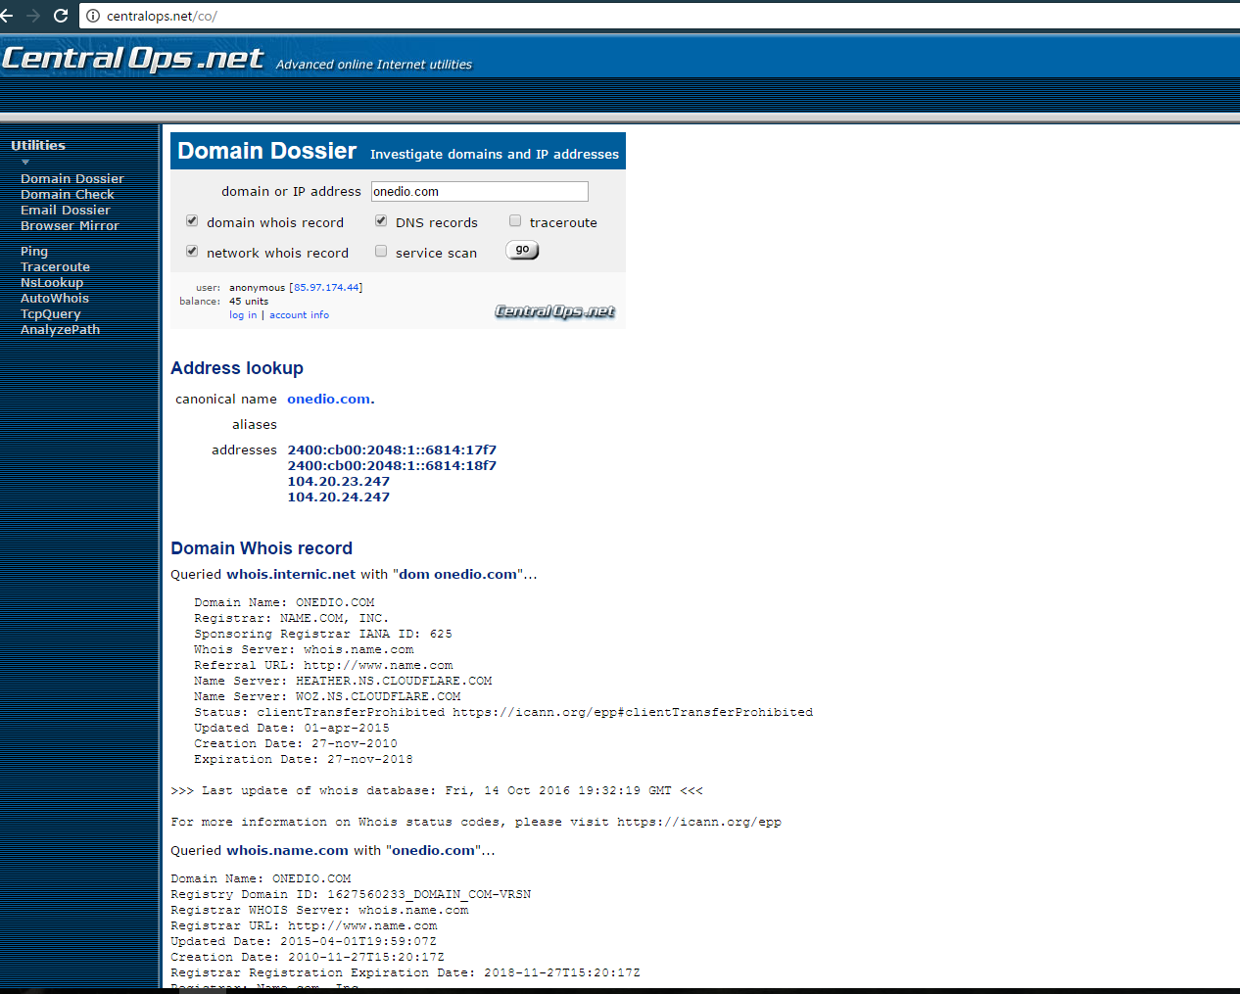
CENTRALOPS:
centralops.net/co

Slide 11

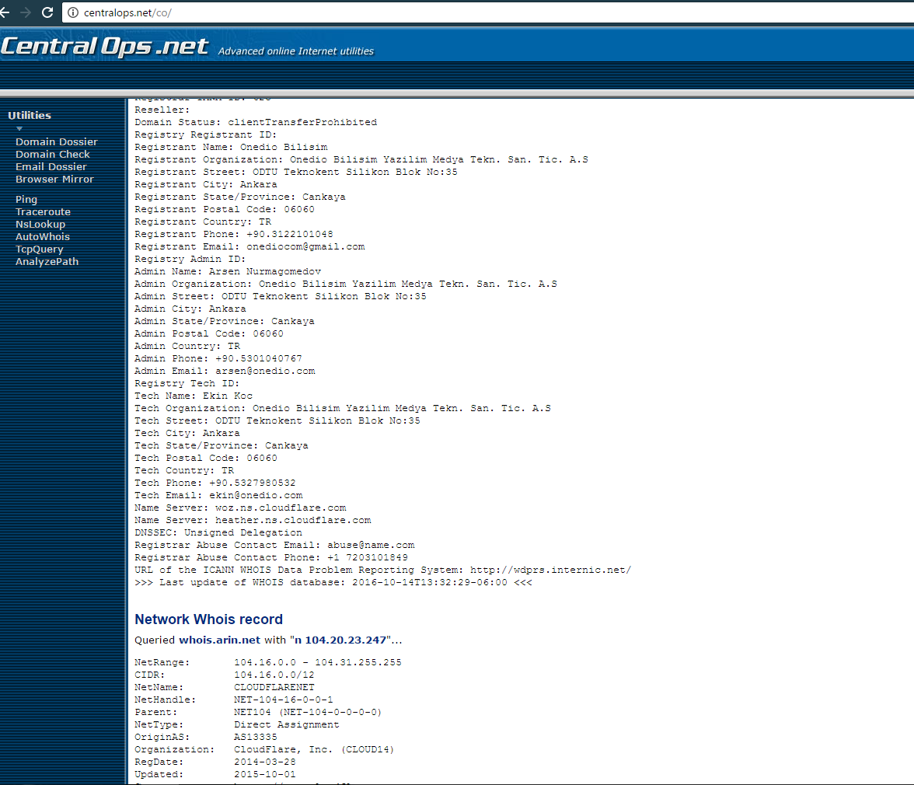

Slide 12
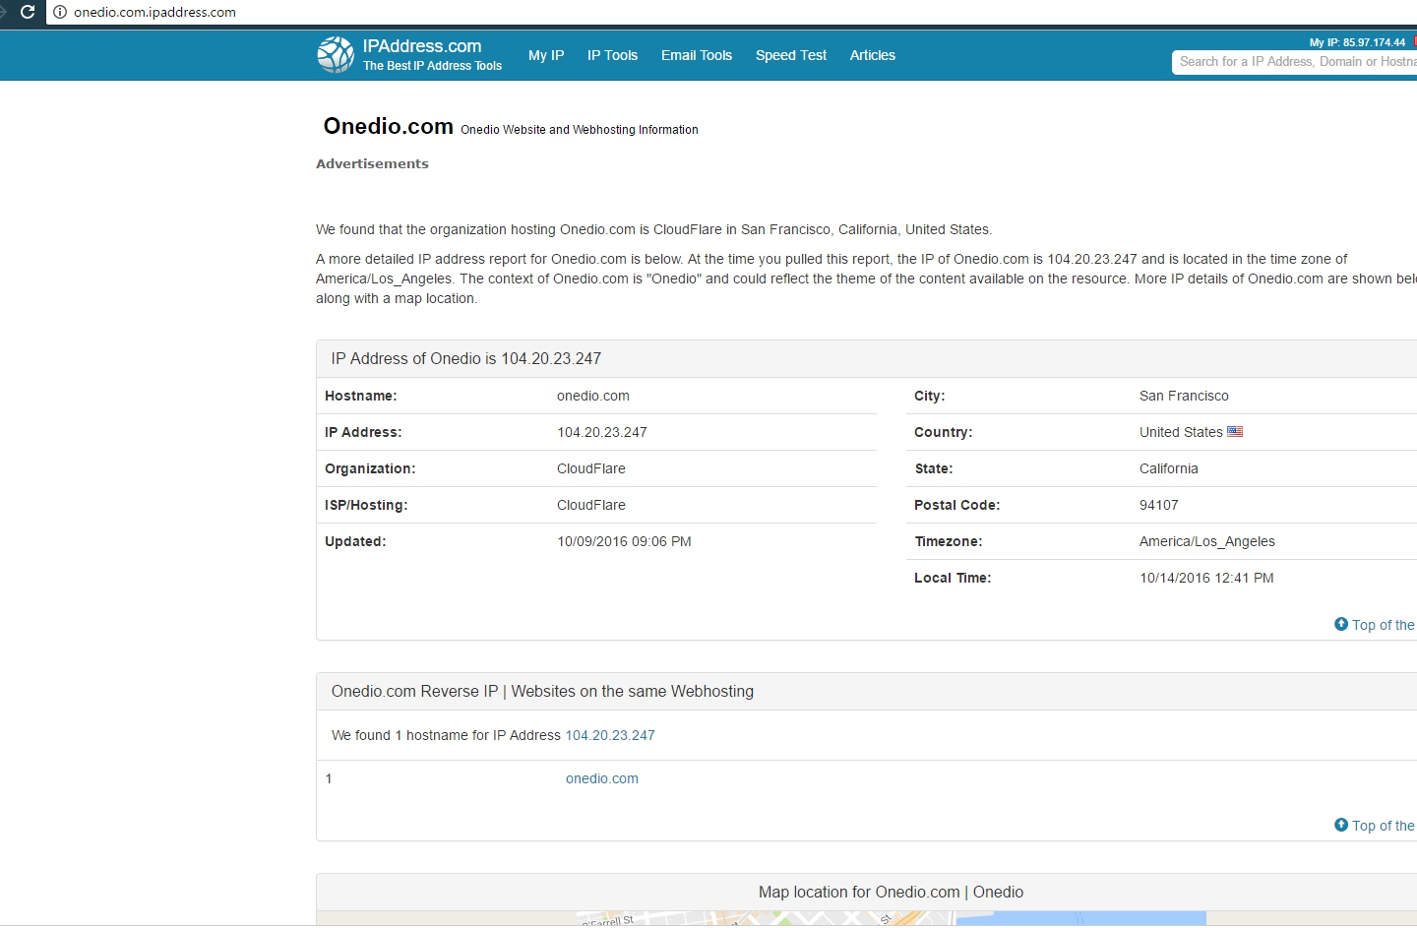
IPAddress.com

Slide 13
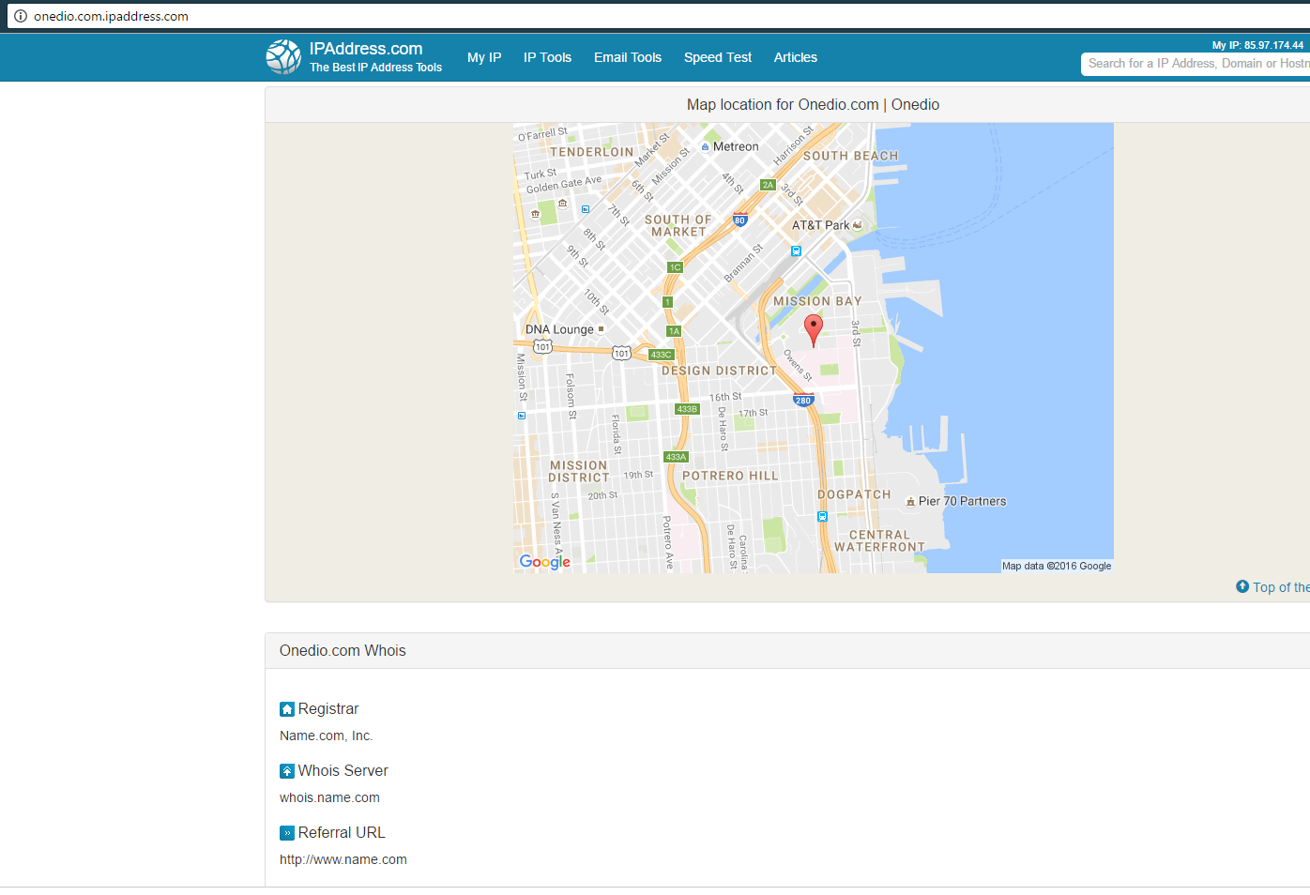

Slide 14
Google Hacking
numrange:11111111111-99999999999 ext:pdf intitle:kimlik
inurl:www.onedio.com
filetype:txt
mail:@gtu.edu.tr

Slide 15
SiteDigger ve Google
Google ‘ın arama tekniklerini kullanan ve Google ‘ın ön belleğinde bulunan sayfalarda yukarıdaki bilgi toplama tekniklerini ve sayfa üzerindeki zafiyetleri raporlayan SiteDigger aracı pasif bilgi toplamada kullanılması gereken araçlardandır.

Slide 16
Google ve Google için yazılmış pasif bilgi toplama araçlarını kullanarak kuruma ait kritik bilgiler, mail adresleri, veritabanı dosyaları, yönetici erişimleri ve daha bir çok bilgi elde edilebilir. Elde edilen bilgiler penetrasyon testinin diğer aşamaları için ciddi değer ve önem taşır.
Linkten indirebilirsiniz: http://www.mcafee.com/us/downloads/free-tools/sitedigger.aspx#

Slide 17
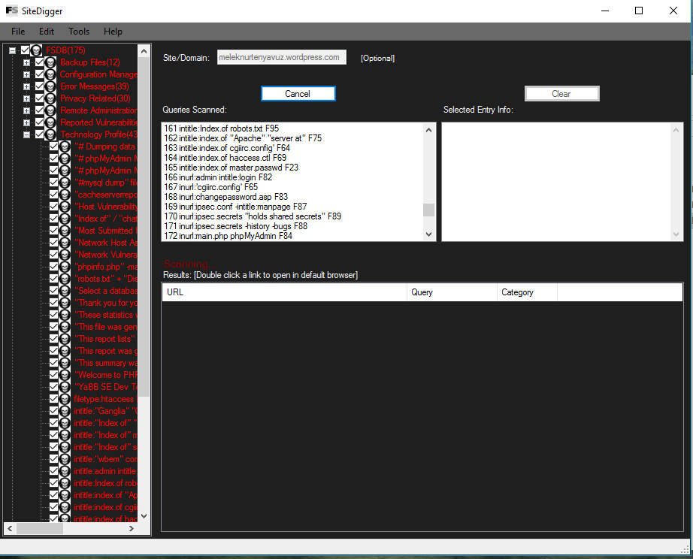

Slide 18
Nmap Nmap, bilgisayar ağları uzmanı Gordon Lyon (Fyodor) tarafından C/C++ ve Python programlama dilleri kullanılarak geliştirilmiş bir güvenlik tarayıcısıdır. Taranan ağın haritasını çıkarabilir ve ağ makinalarında çalışan servislerin durumlarını, işletim sistemlerini, portların durumlarını gözlemleyebilir. Nmap kullanarak ağa bağlı herhangi bir bilgisayarın işletim sistemi, çalışan fiziksel aygıt tipleri, çalışma süresi, yazılımların hangi servisleri kullandığı, yazılımların sürüm numaraları, bilgisayarın güvenlik duvarına sahip olup olmadığı, ağ kartının üreticisinin adı gibi bilgiler öğrenilebilmektedir.

Slide 19
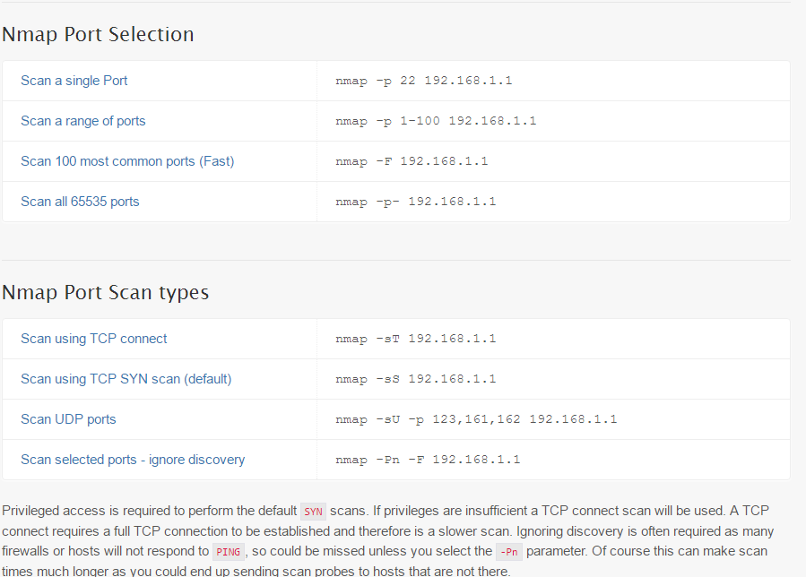

Slide 20
TCP SYN Scan Terminal Komutu: nmap –sS 192.168.109.0/24 | grep «192» | awk {‘print +5’} TCP SYN Scan Kaynak bilgisayarın hedef bilgisayara TCP SYN bayraklı paket gönderilerek yapılan bir tarama şeklidir.Eğer taranan portlar kapalı ise hedef makinadan kaynak makinaya RST + ACK bayraklı paket döndürülür. Eğer taranan portlar açık ise SYN + ACK bayraklı paket döndürülür. Daha sonra kaynak bilgisayarda RST bayraklı paket göndererek bağlantı kopar.

Slide 21
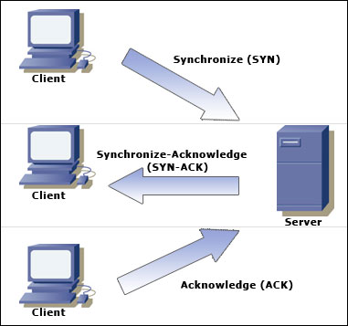

Slide 22
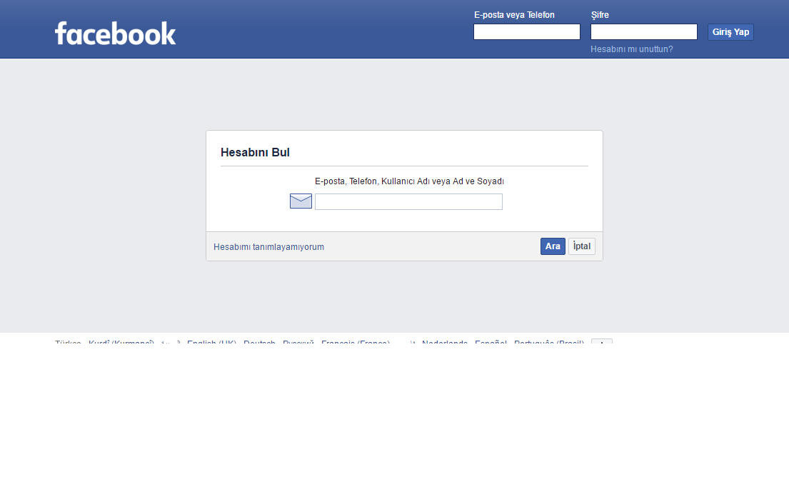
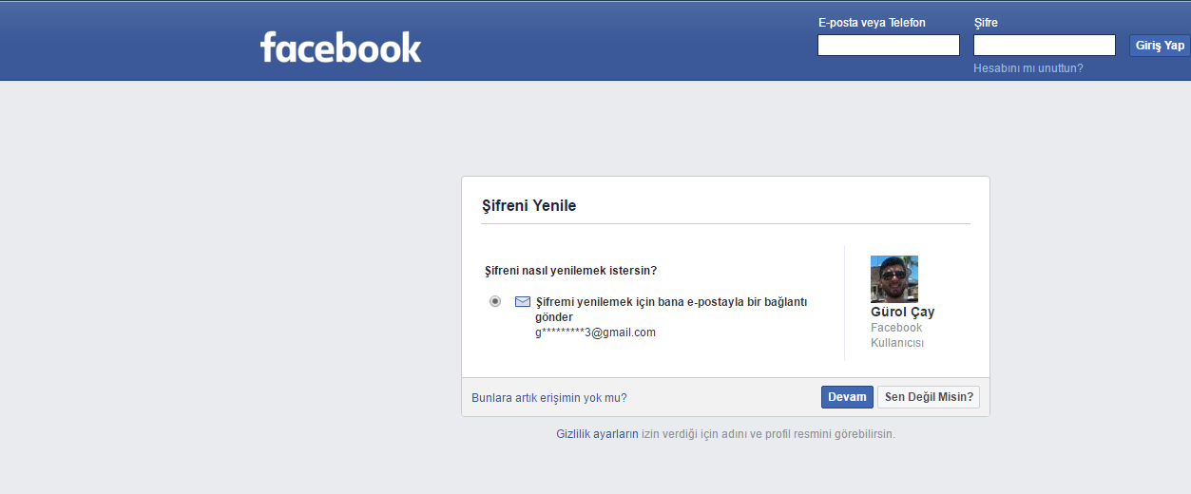
Facebook

Slide 23
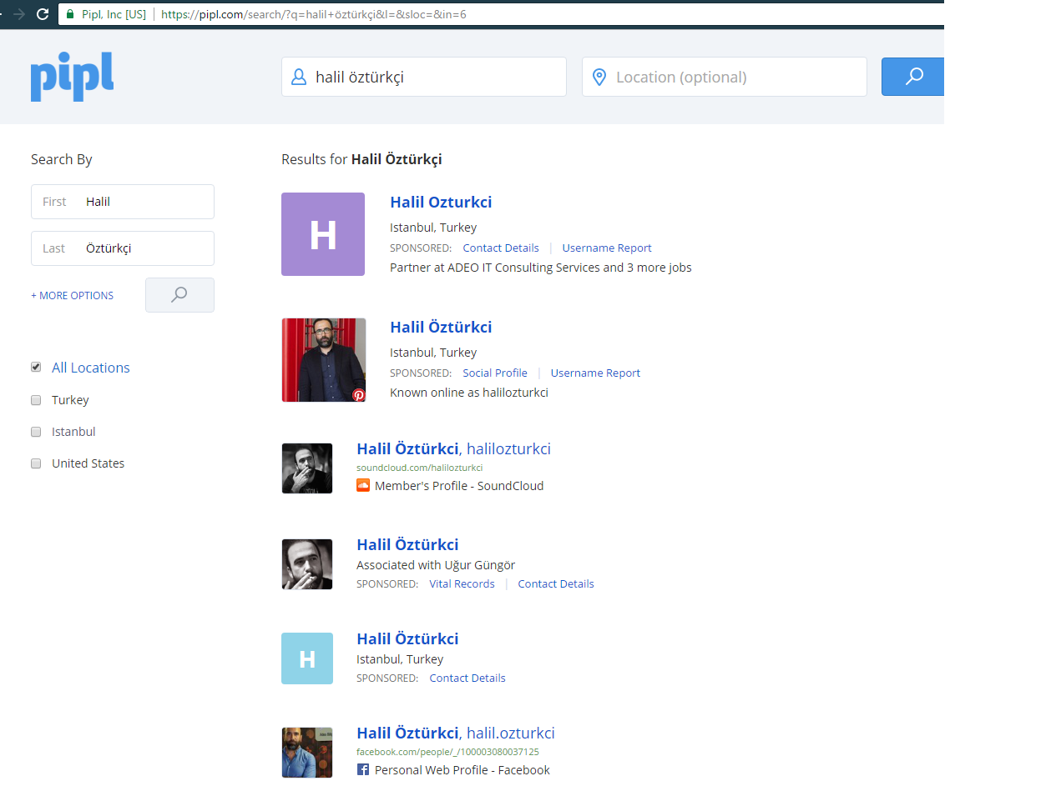
Pipl.com

Slide 24
https://www.shodan.io
Shodan, çevrimiçi bulunan belirli cihazları ve cihaz türlerini bulmak için kullanılan bir arama motorudur. En popüler aramalar web kamerası, linksys, cisco, netgear, SCADA vb. Şeyler içindir.

Slide 25
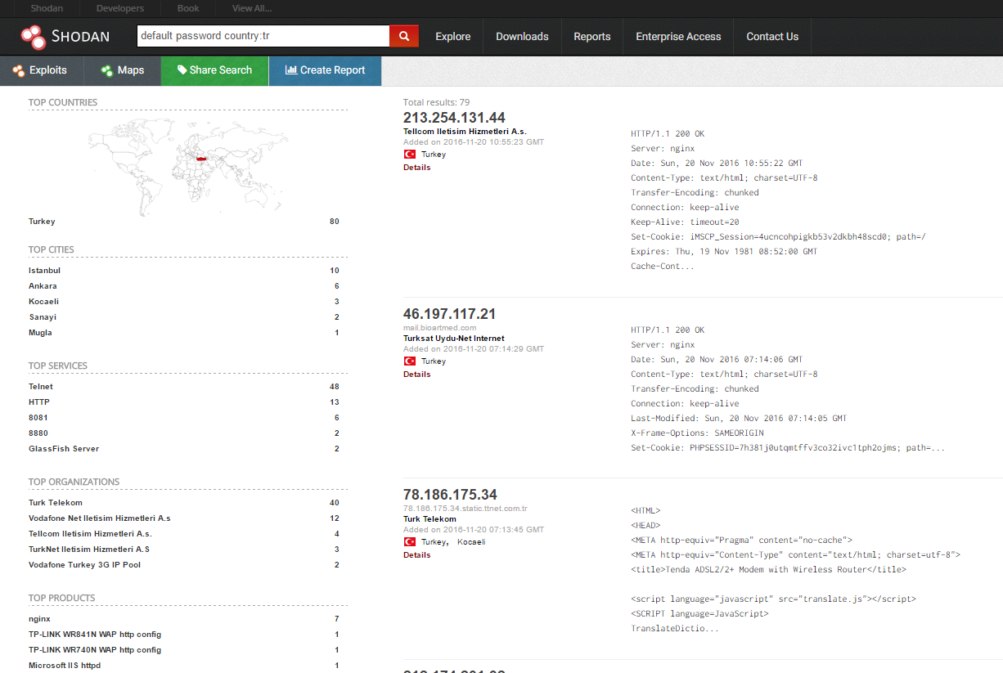

Slide 26
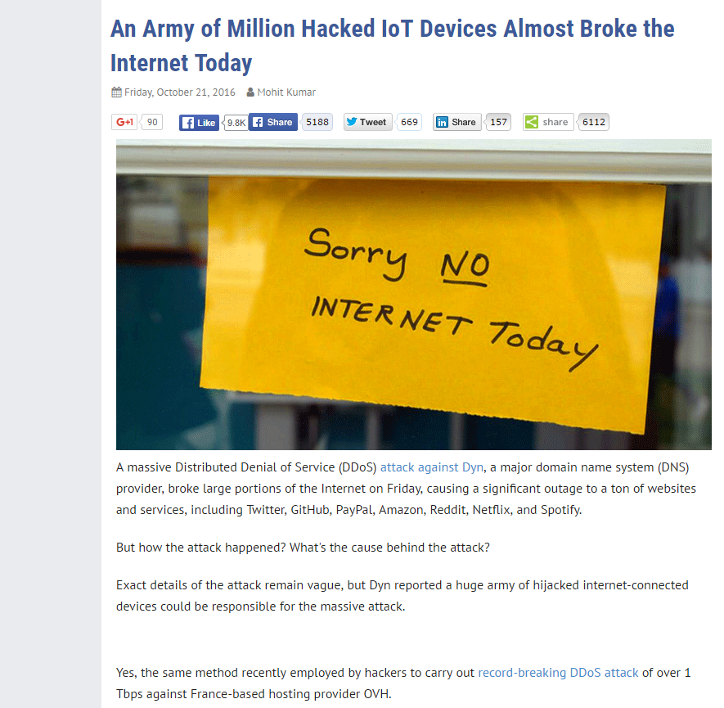
IoT Hack

Slide 27
Teşekkürler…
Melek Nurten YAVUZ

